Slide 1
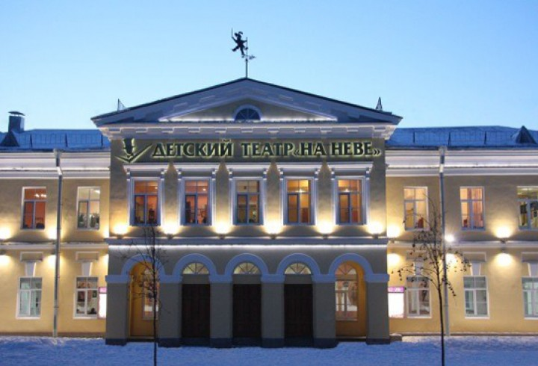
«Палитра методических идей» номинация: «Педагогические технологии» «Что такое театр?»
Автор: воспитатель
Мещерякова Мария Сергеевна
ГБОУ СОШ № 13 г. о. Чапаевск
СП «Детский сад № 29 «Кораблик»

Slide 2
Театры разные бывают
И чего в них только нет.
Здесь спектакли всем сыграют,
Драму, оперу, балет.
Здесь на сцене можно встретить
Разных кукол и зверей.
Театр очень любят дети
Так пойдем туда скорей!

Slide 3
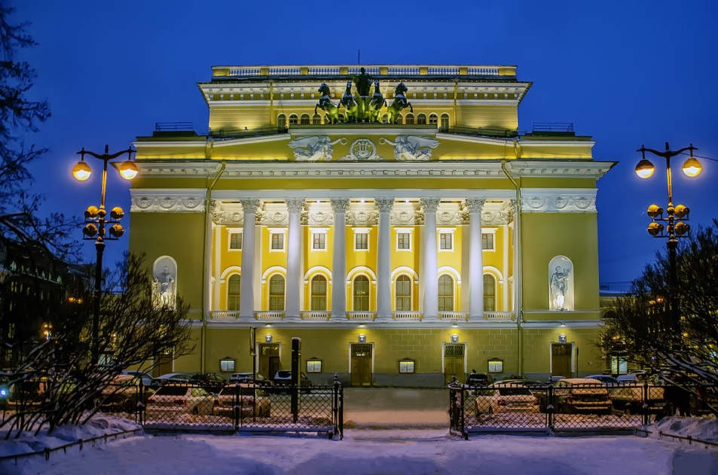
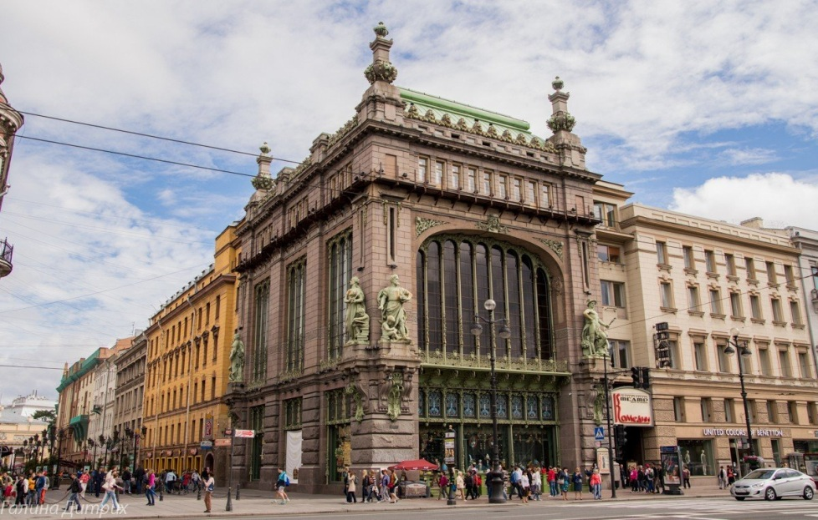
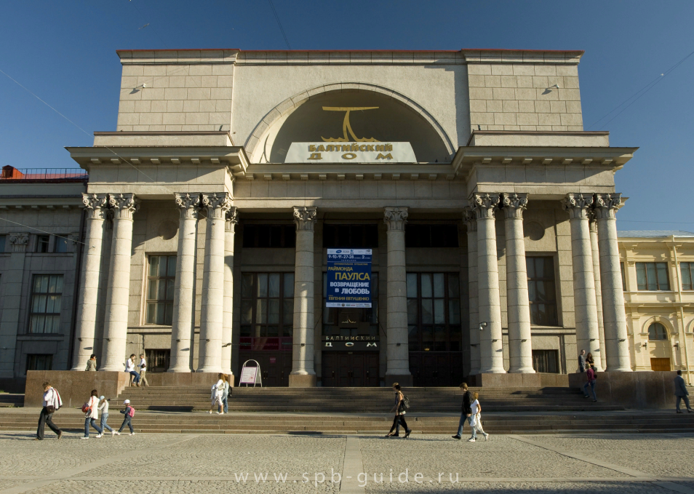
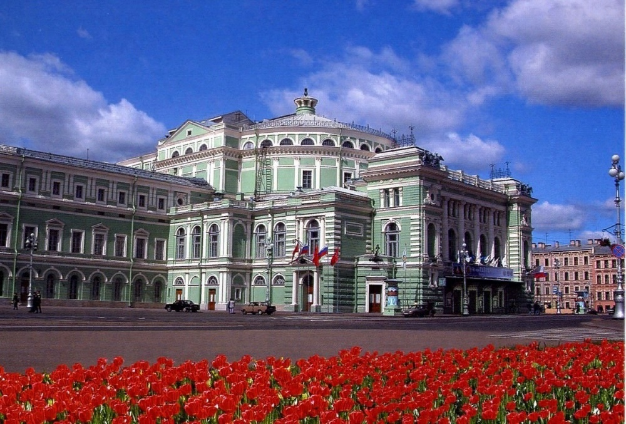
Театры

Slide 4
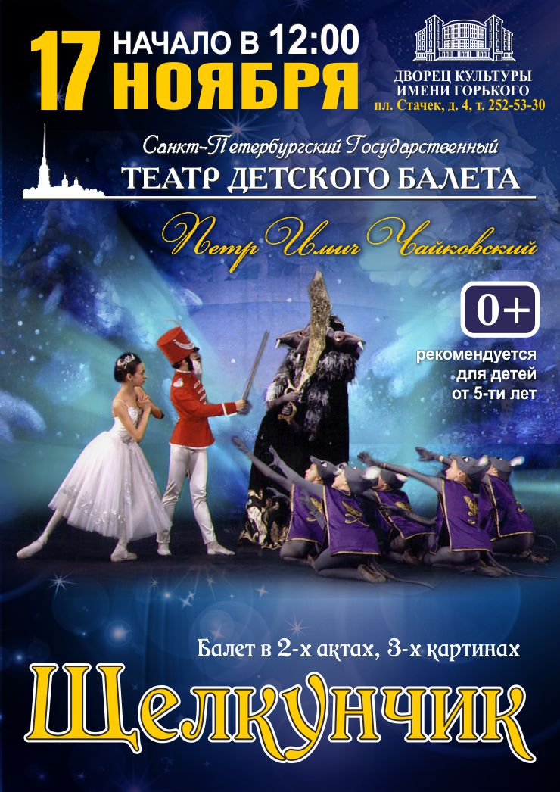
Театральные афиши

Slide 5
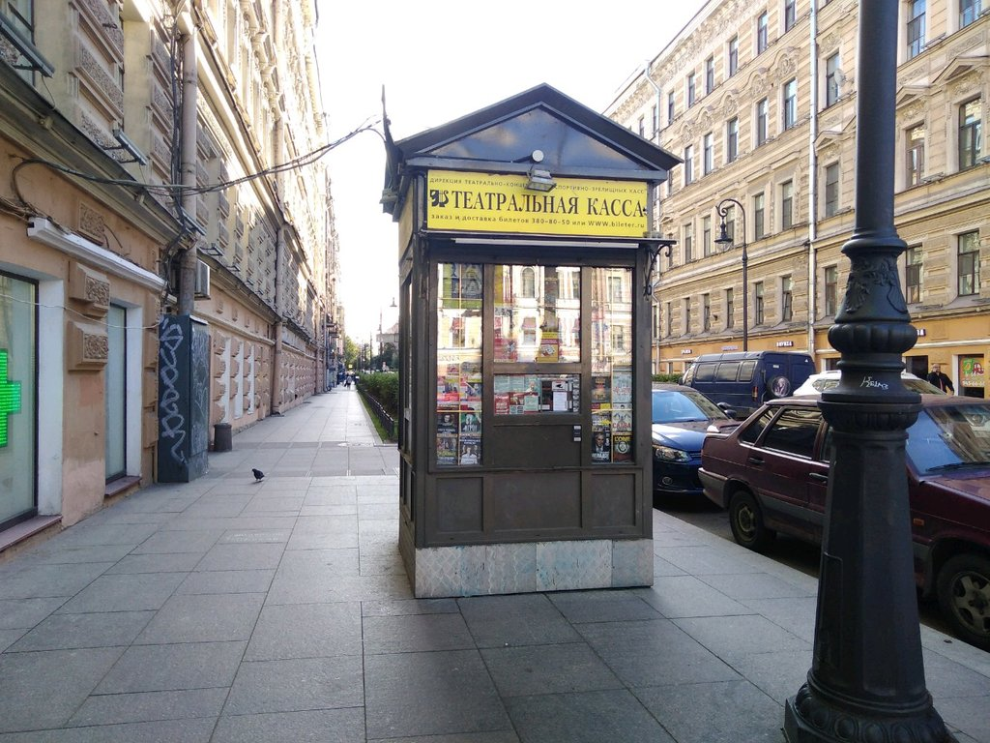
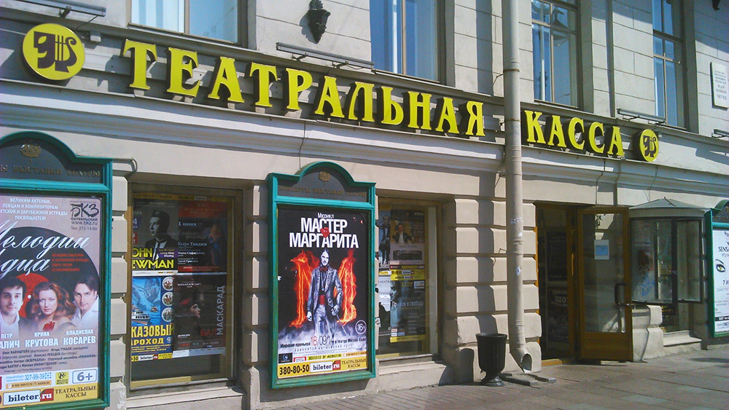
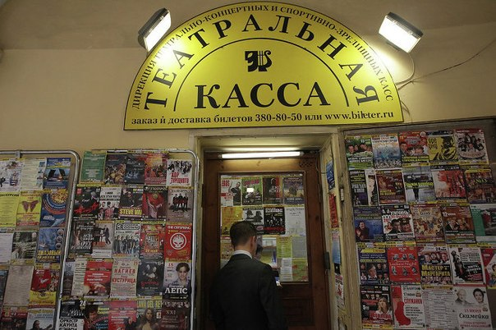
Театральные кассы

Slide 6
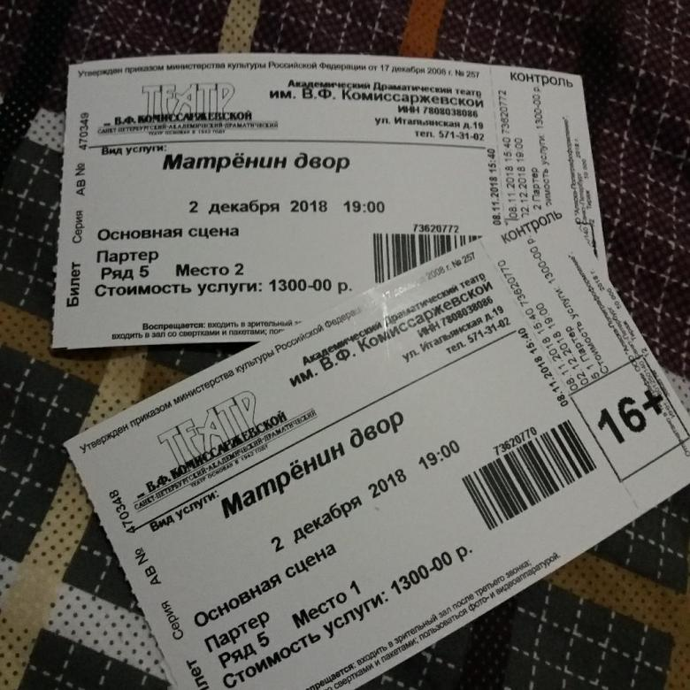
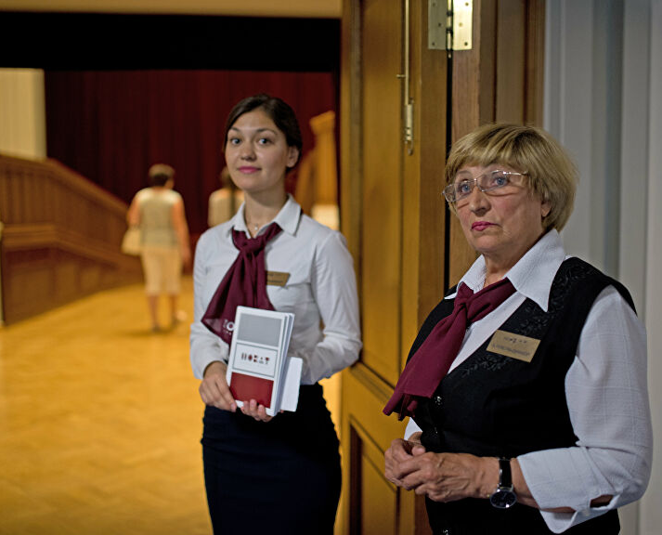
Театральный билетёр

Slide 7
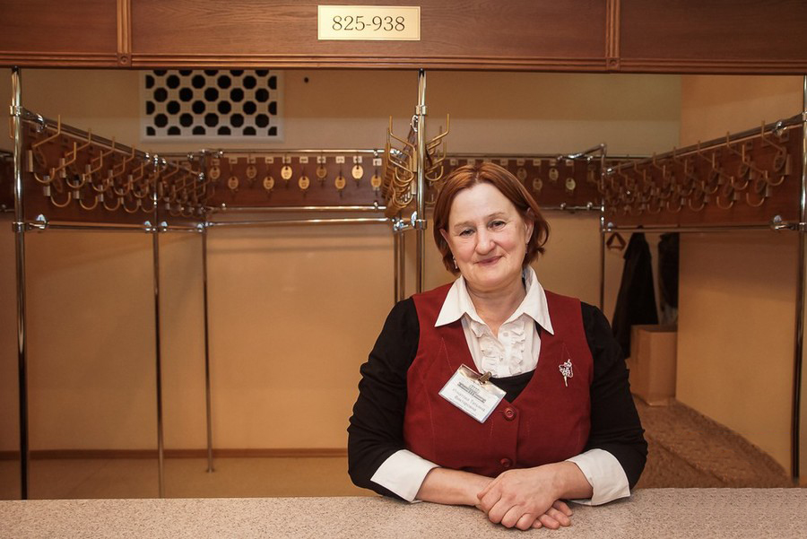
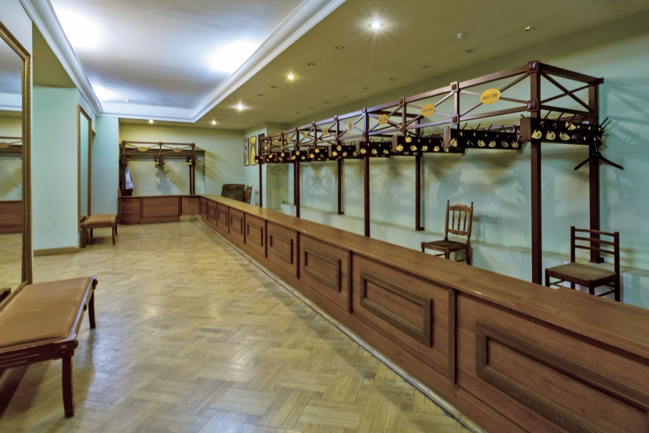
Гардероб (в гардеробе работает гардеробщица)

Slide 8
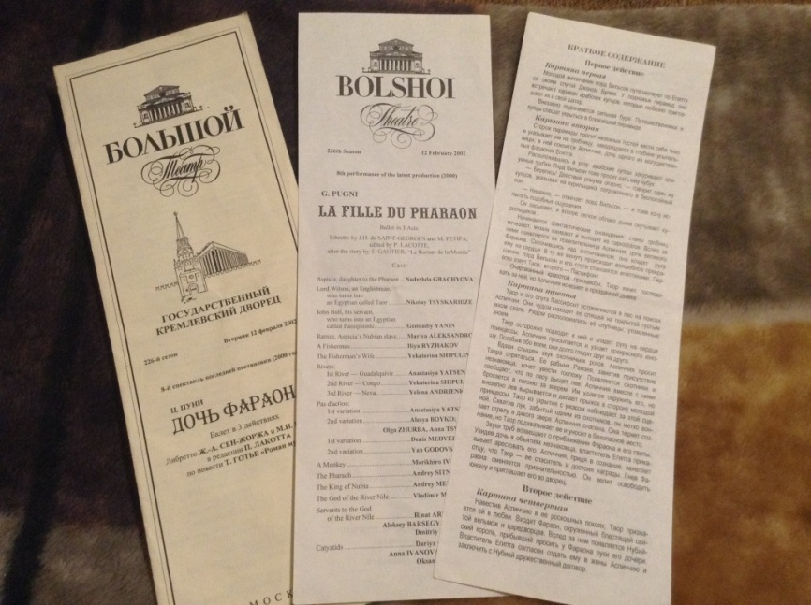
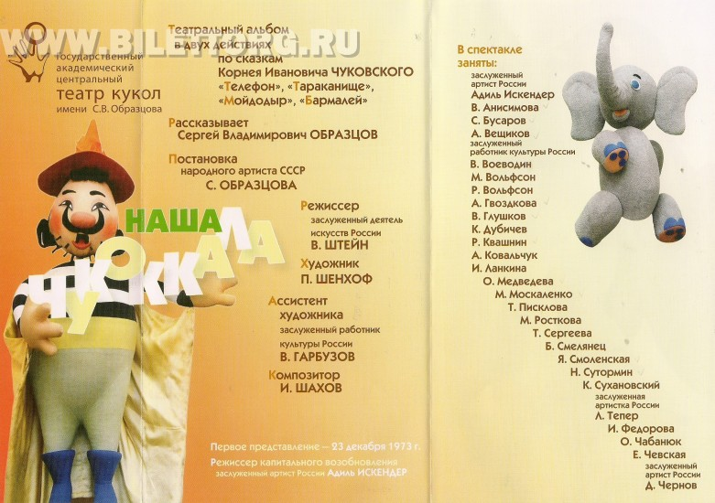
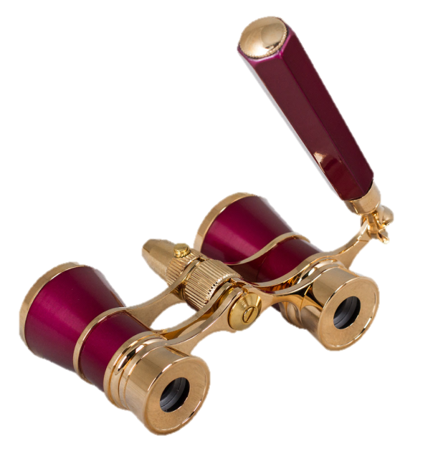
Лорнет, театральная программка

Slide 9
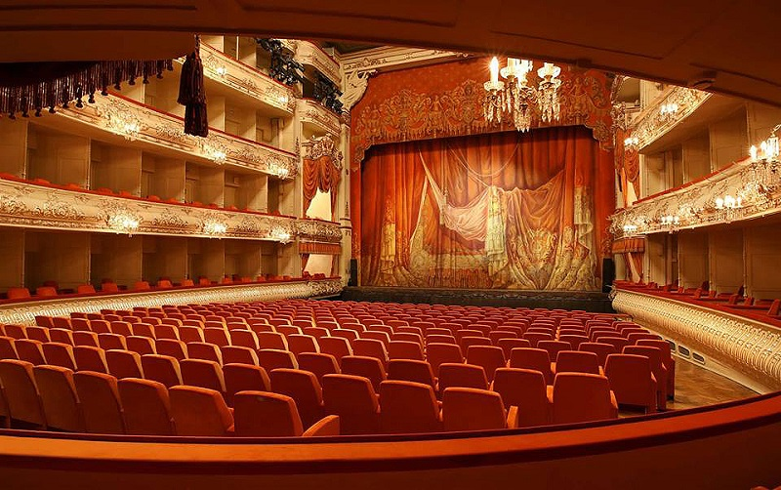
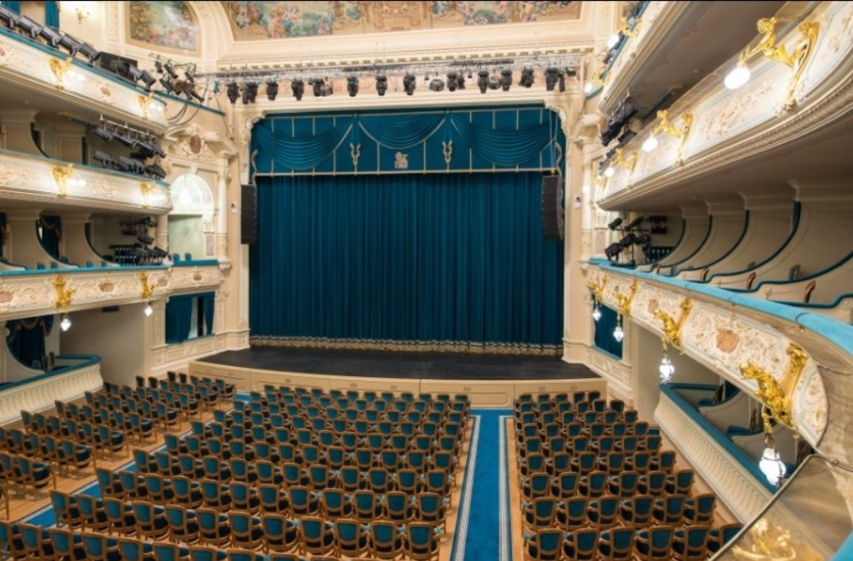
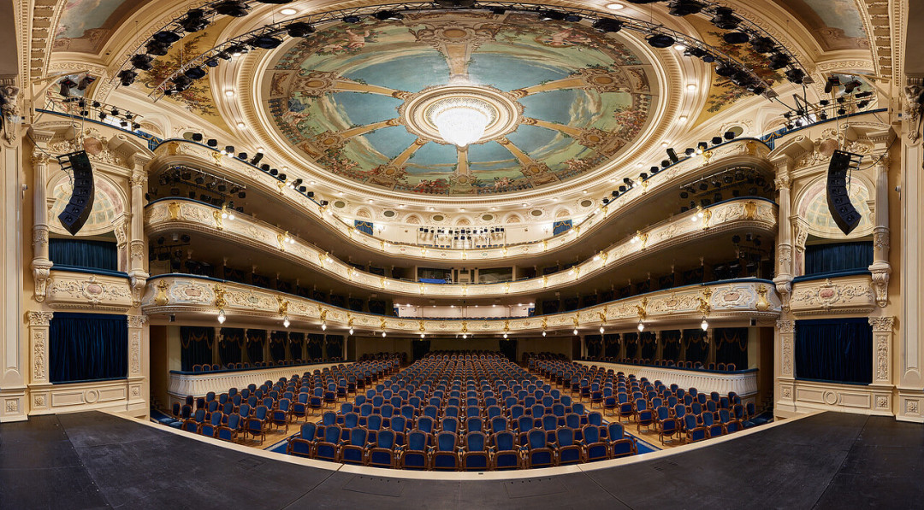
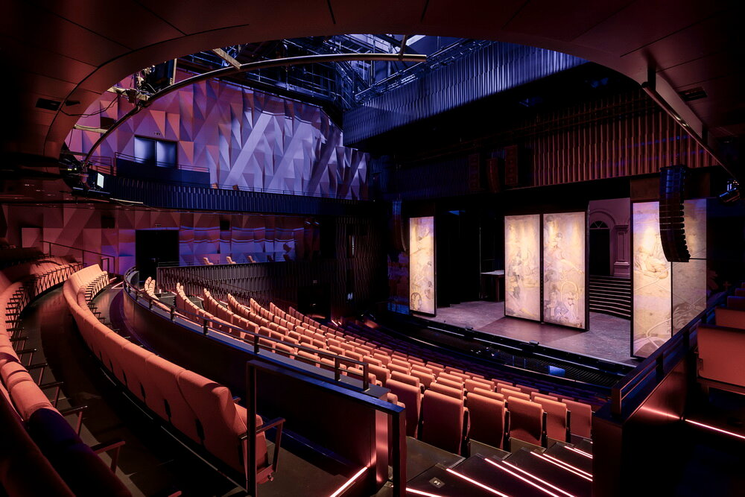
Зрительный зал

Slide 10
Сцена и занавес

Slide 11
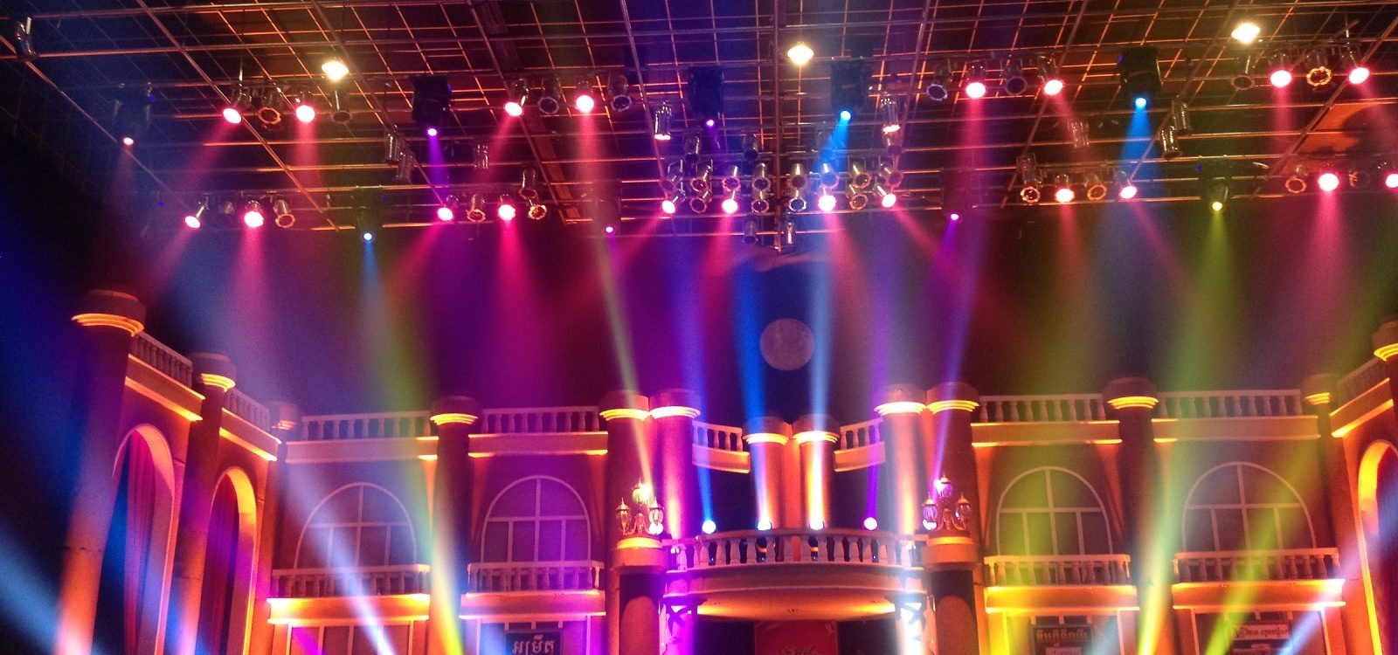
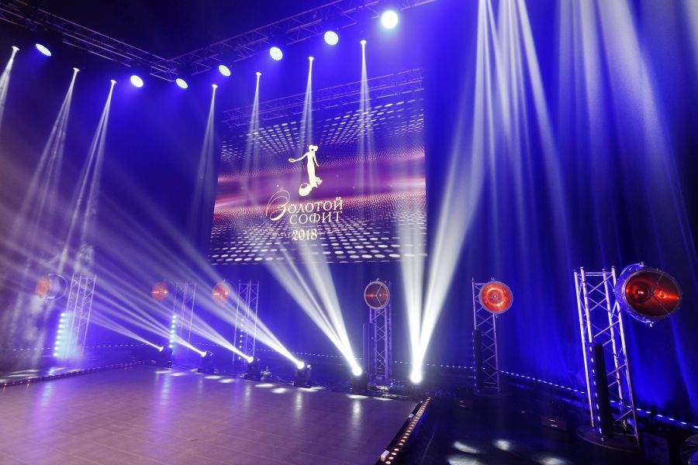
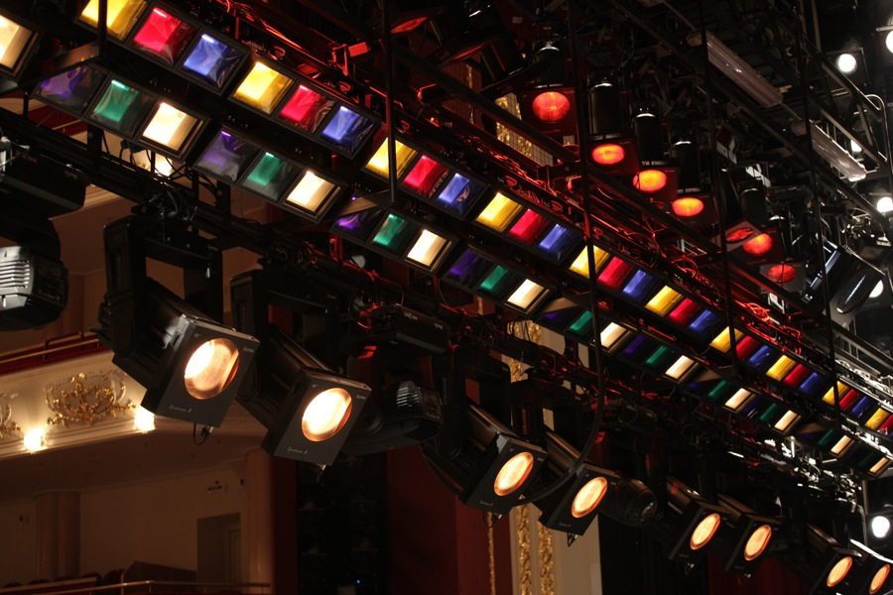
Софиты

Slide 12
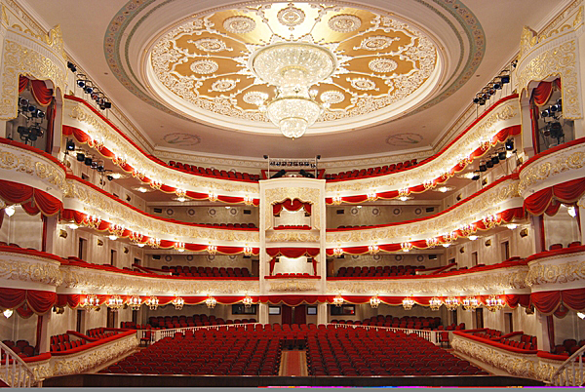
Партер – первые, нижние ряды, амфитеатр – верхние, задние

Slide 13
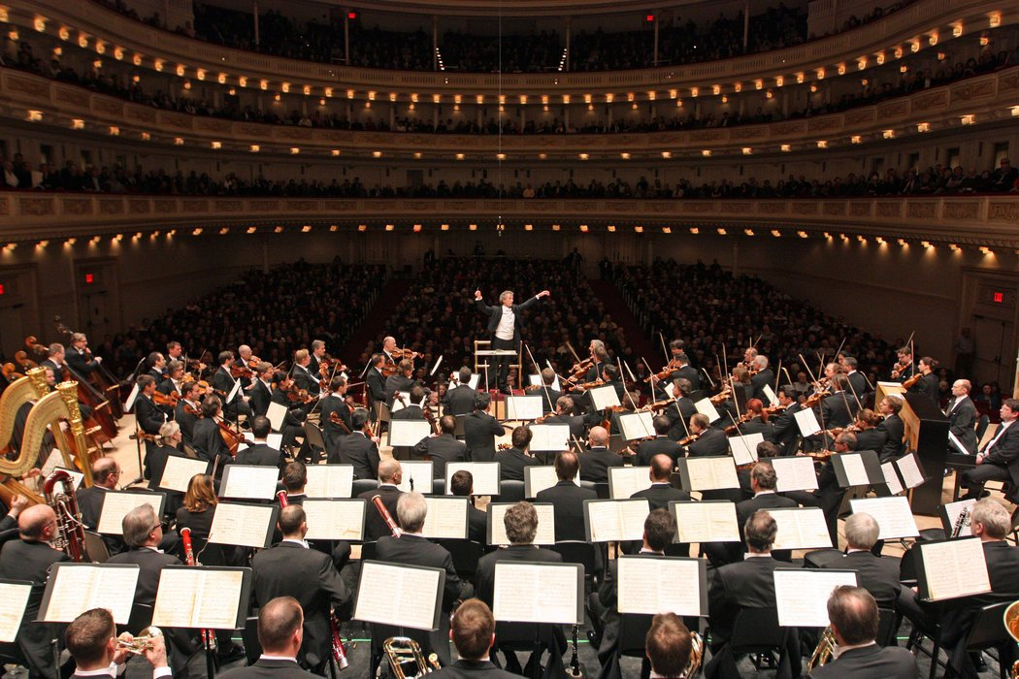
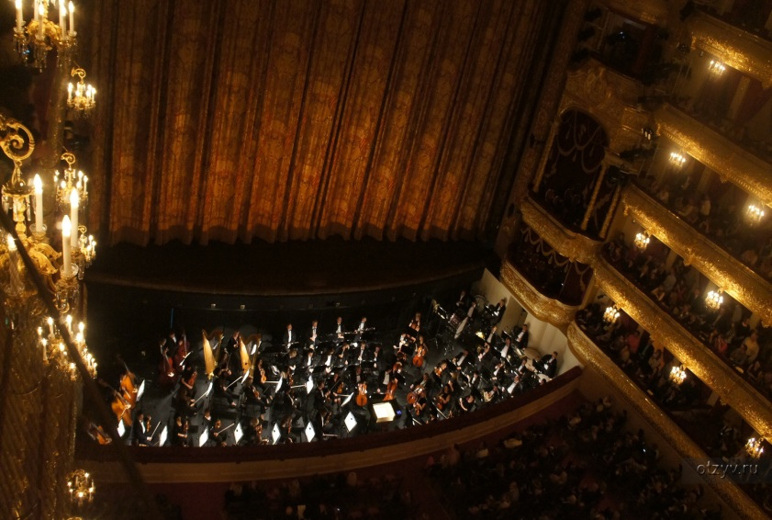
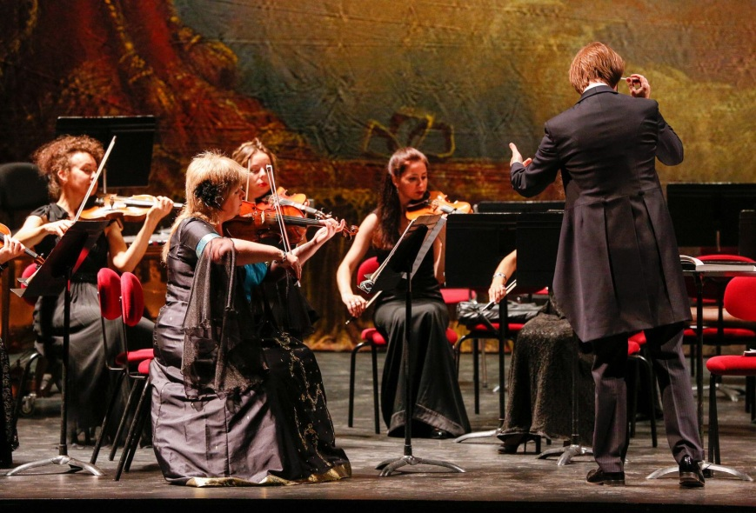
Оркестровая яма – углубление перед сценой, где располагаются музыканты.

Slide 14
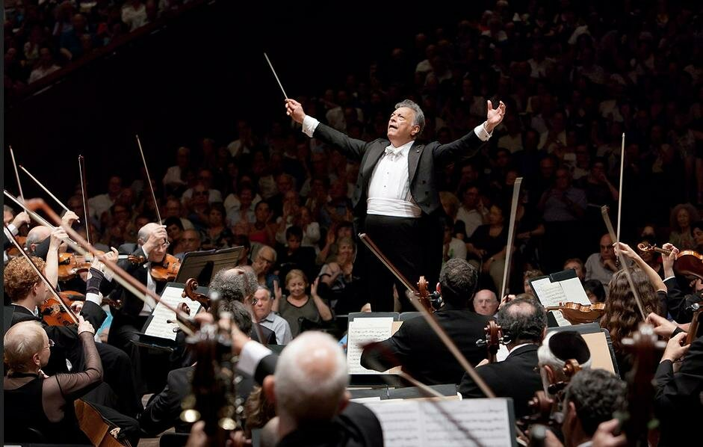
Дирижер – руководит оркестром

Slide 15
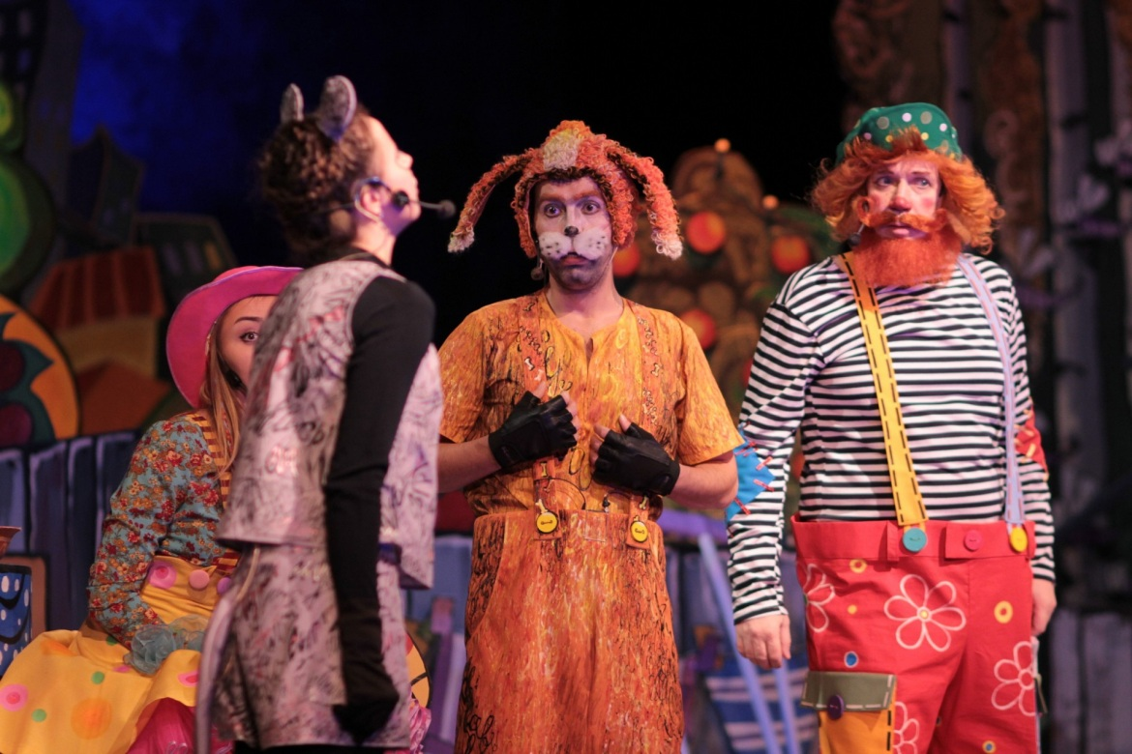
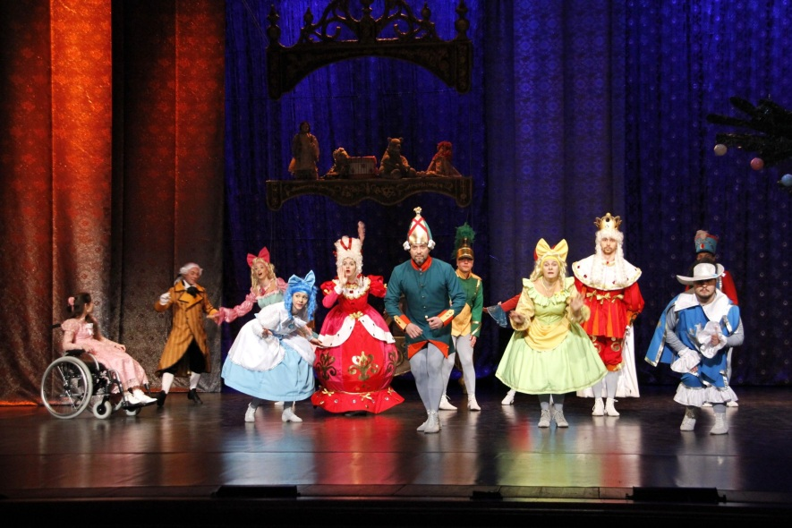
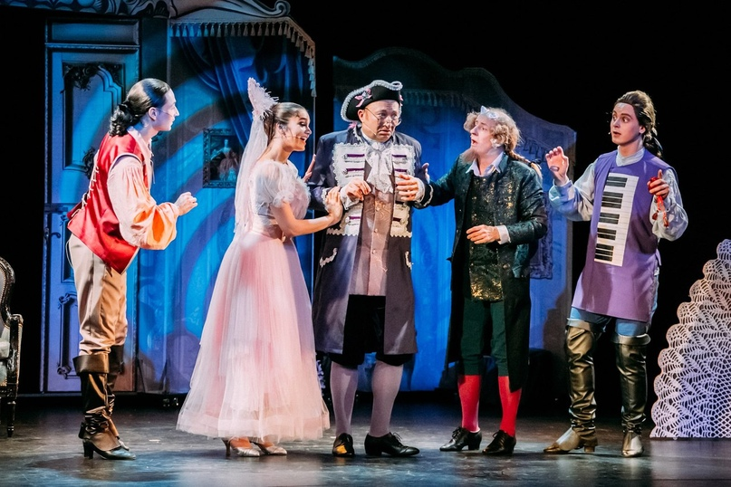
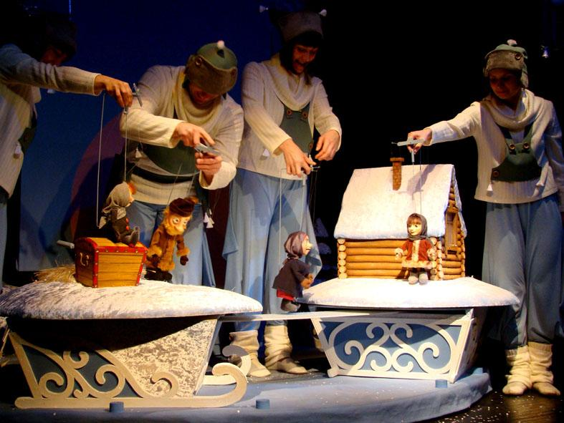
Актеры

Slide 16
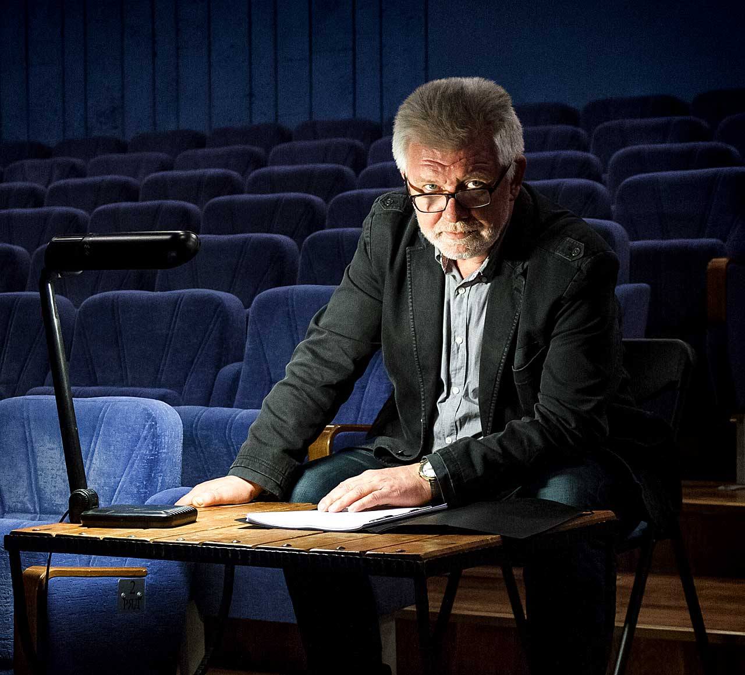
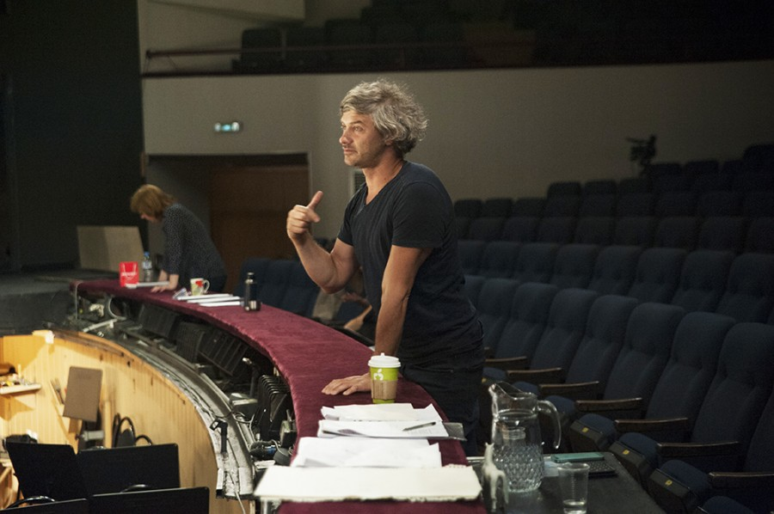
Режиссер занимается постановкой спектаклей, концертов.

Slide 17
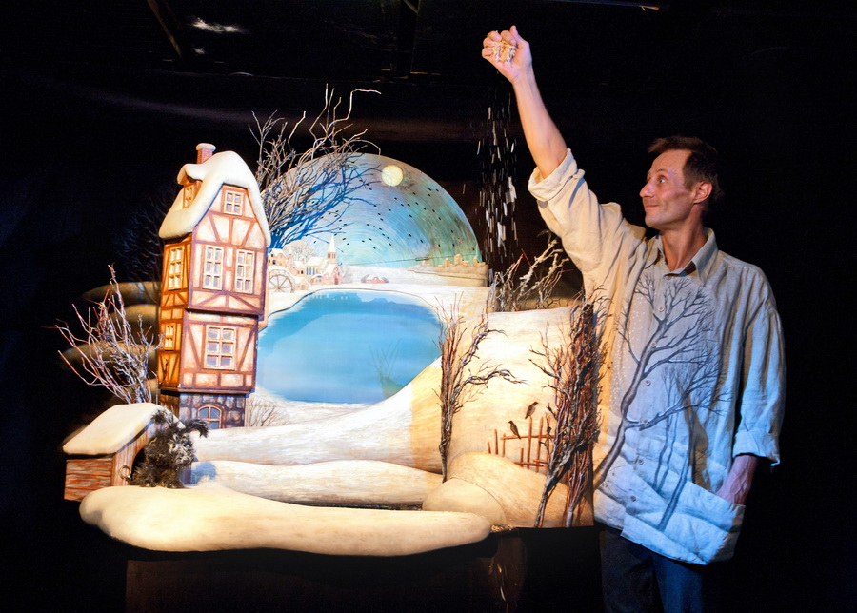
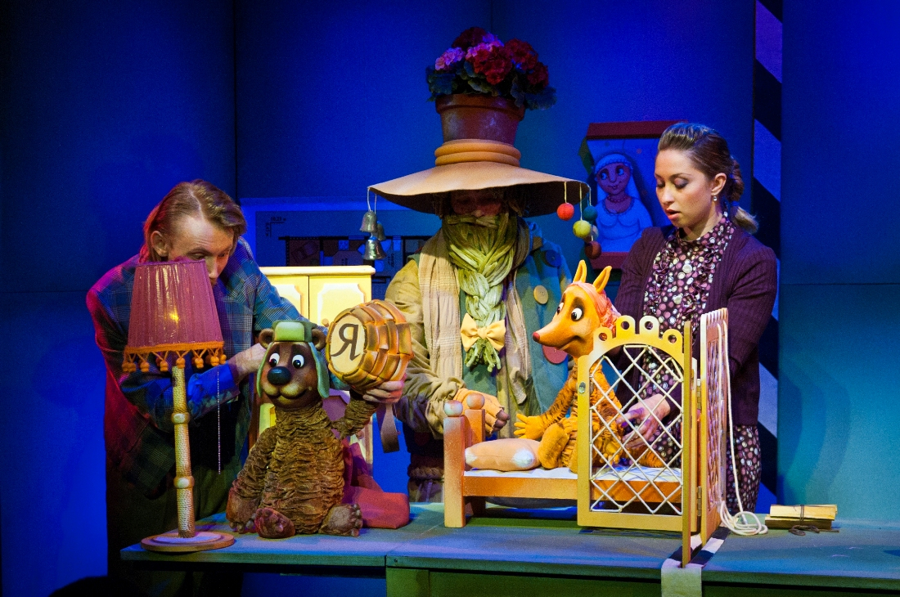
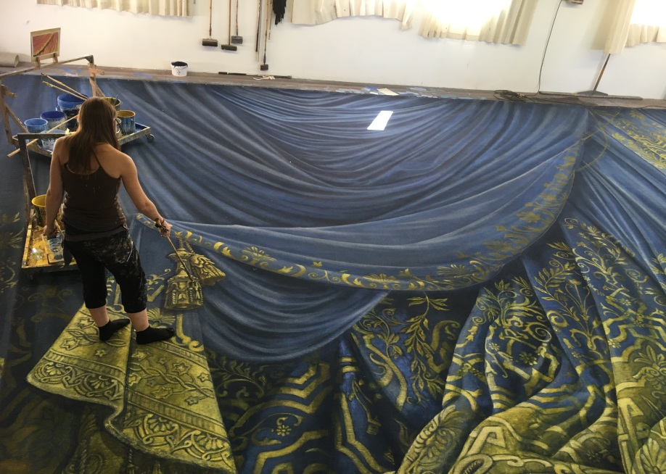
Художники-декораторы изготавливают декорации к спектаклям. Они должны уметь хорошо рисовать и иметь богатое воображение.

Slide 18
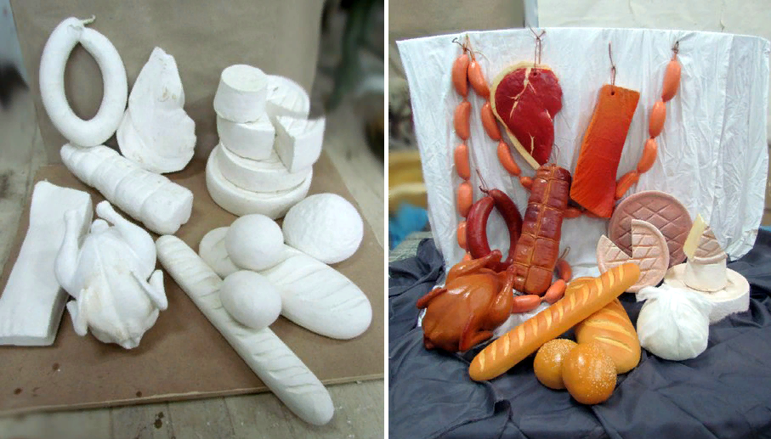
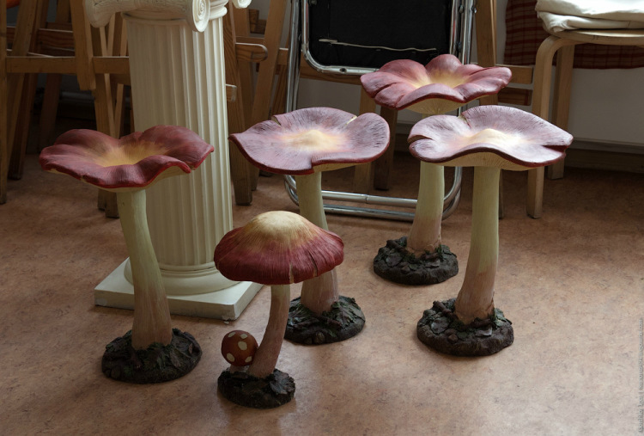
Бутафор
Бутафория – специально изготавливаемые предметы, употребляемые в театральном спектакле взамен настоящих вещей.

Slide 19
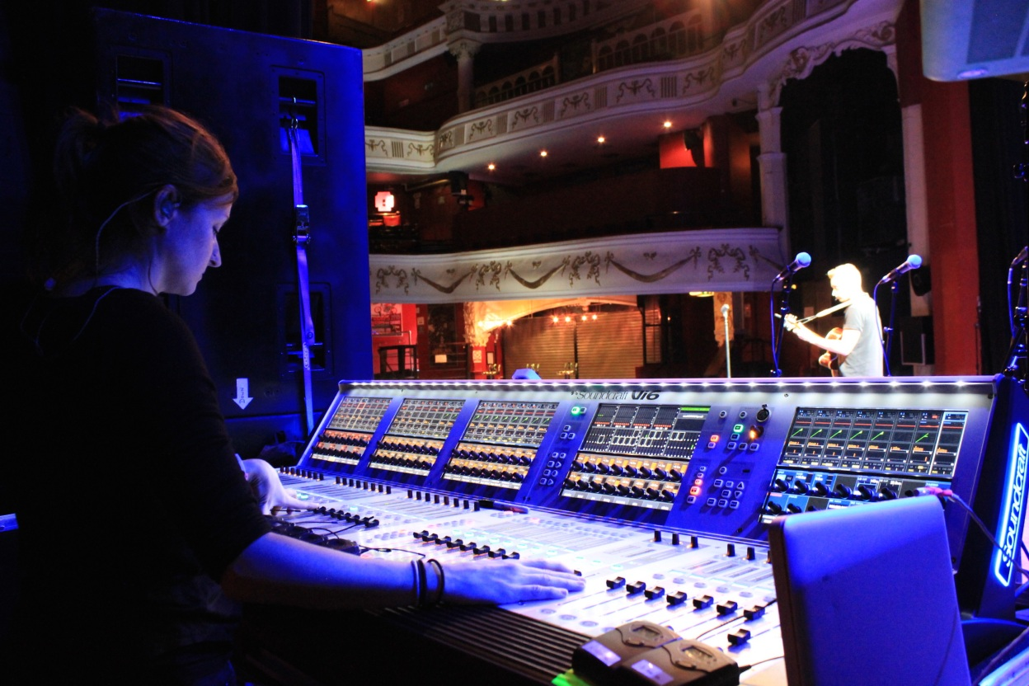
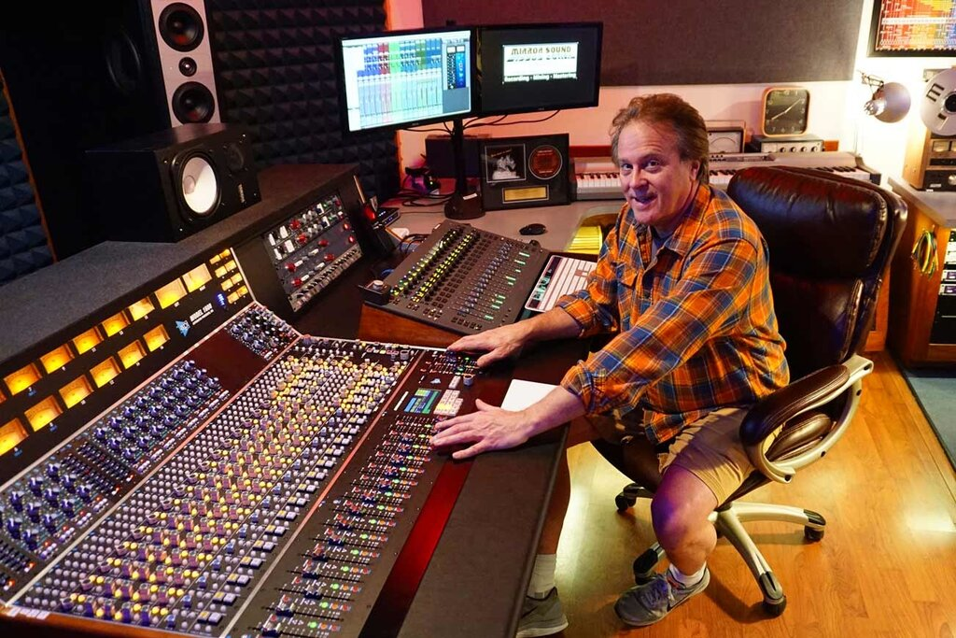
Звукооператор

Slide 20
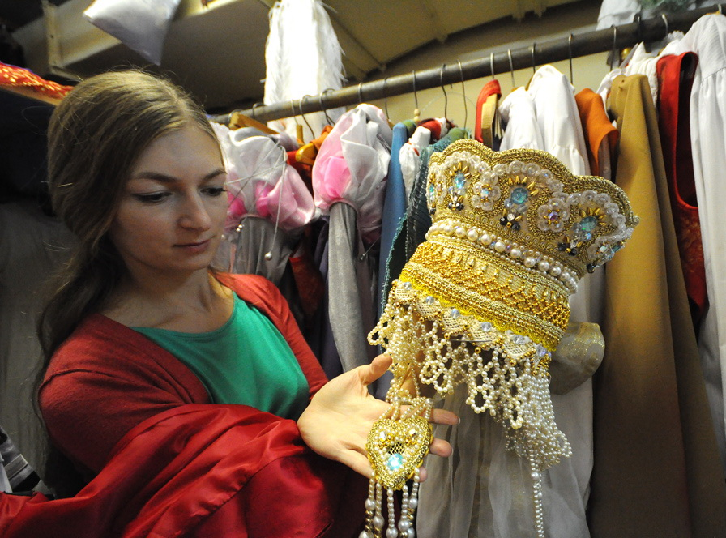
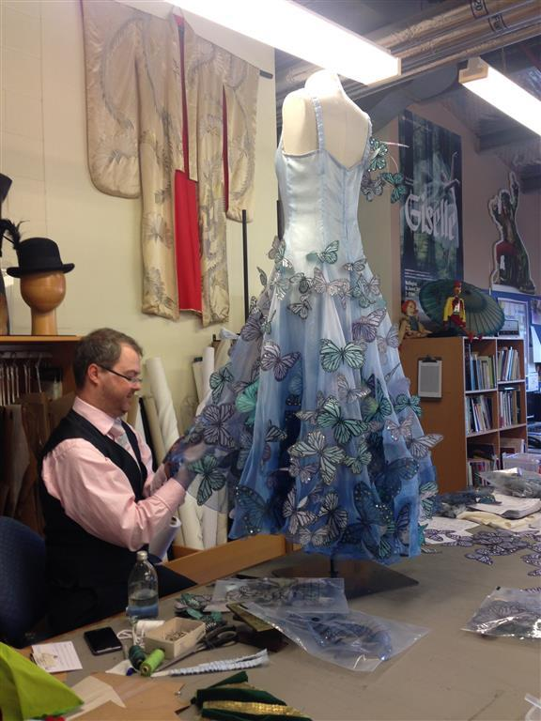
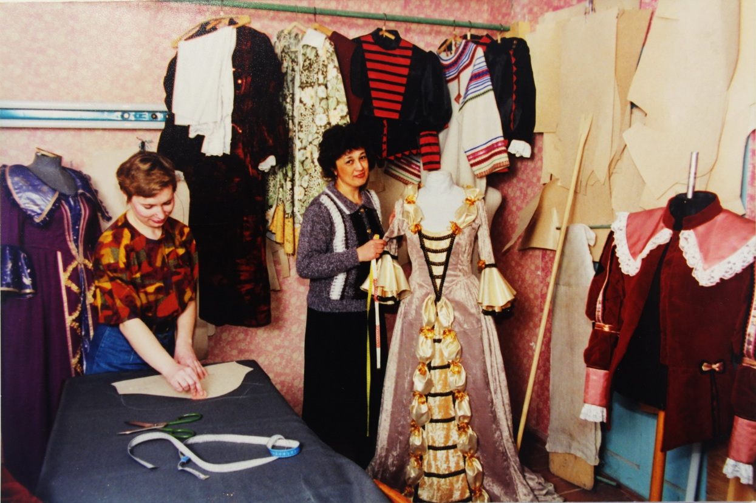
Костюмер

Slide 21
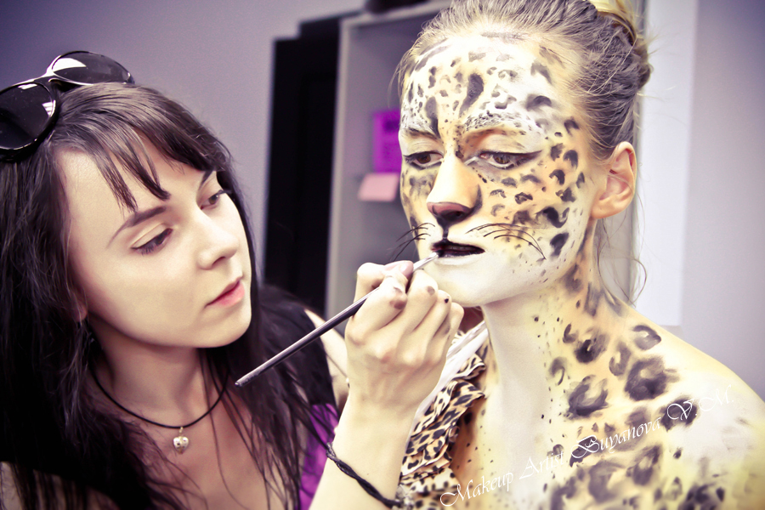
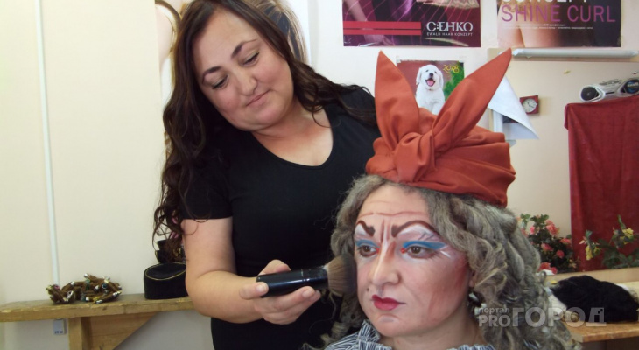
Гример

Slide 22
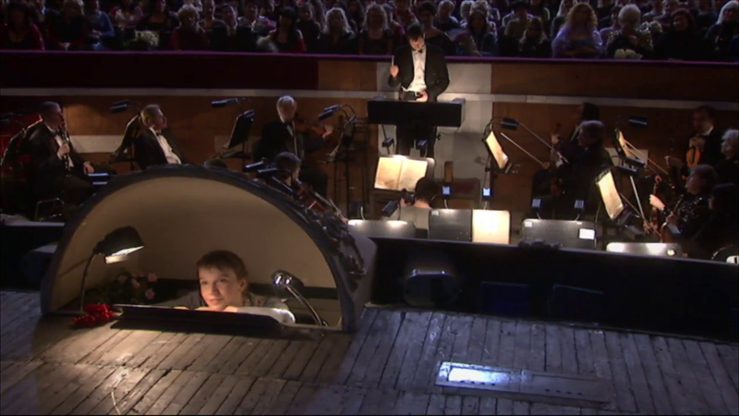
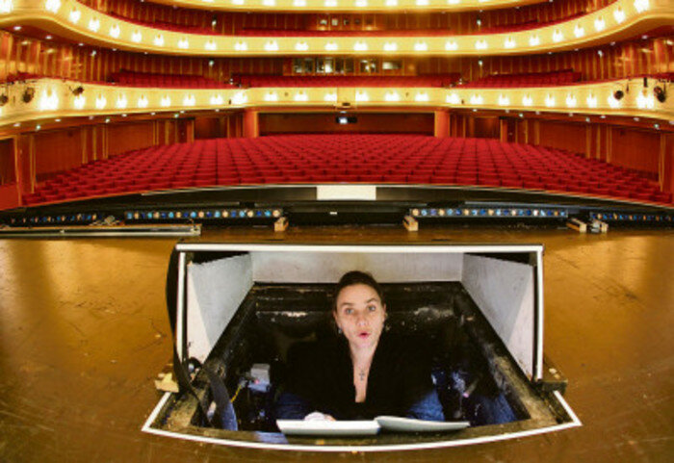
Суфлер – работник театра, подсказывает шёпотом актёрам слова их ролей

Slide 23
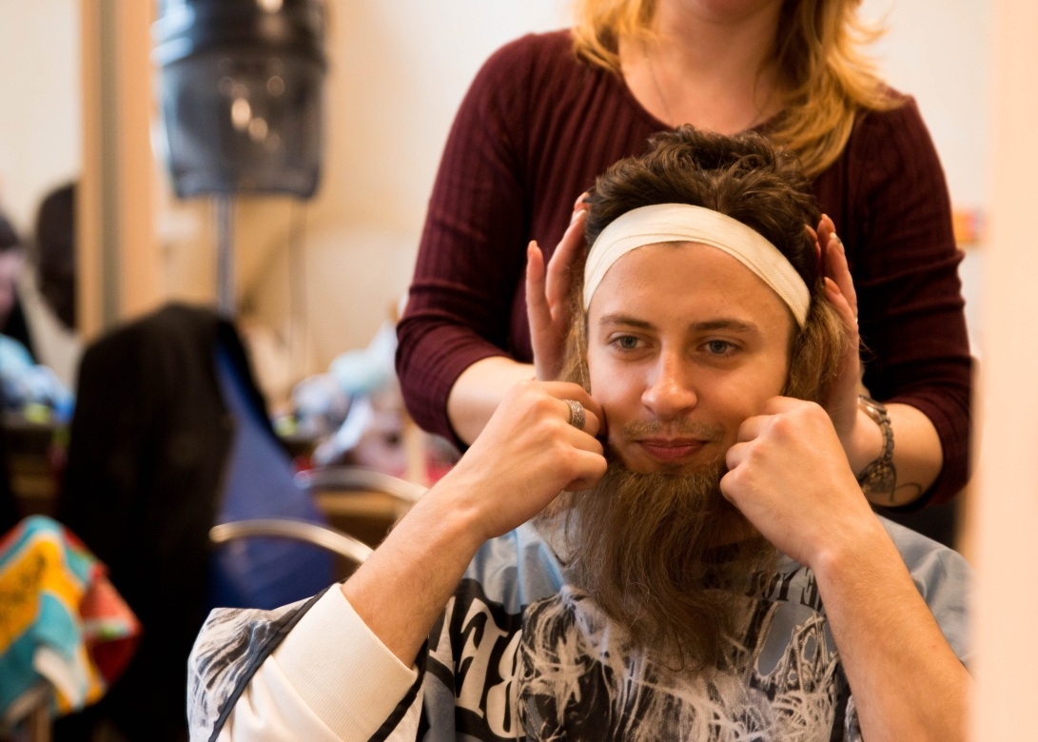
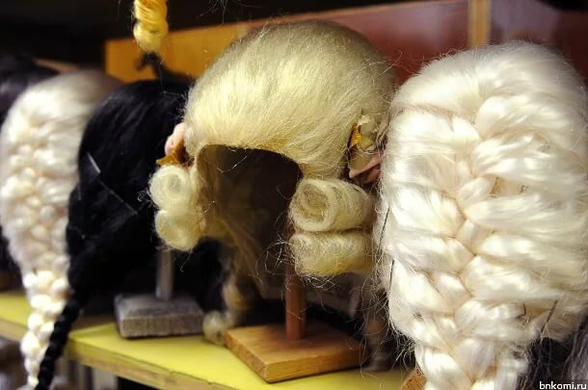
Постижёр- мастер по изготовлению париков, накладных усов, бород

Slide 24
Антракт

Slide 25
Аплодисменты

Slide 26
Балет

Slide 28
Драматический театр

Slide 29
Оперный театр

Slide 30
Кукольный театр

Slide 31
Правила поведения

Slide 33
Театры в детском саду

Slide 34
Как хорошо, что есть театр! Он был и будет с нами вечно. Всегда готовый утверждать Все, что на свете человечно. Здесь все прекрасно – жесты, маски, Костюмы, музыка, игра. Здесь оживают наши сказки И сними светлый мир добра.

